Slide 1

01
Indian Roses
For every Mahila

Slide 2

introduction
Objectif
Outils utilisé
Conclusion

Slide 3

03
Introduction

Slide 4

04
Objectif
ce site web est montre la culture vistimentaire indian de façons moderne

Slide 5


08
Outils utilisé
Laragon est un environnement de développement web rapide, flexible, intuitif, productif et puissant qui d'adresse à tous.

Slide 6
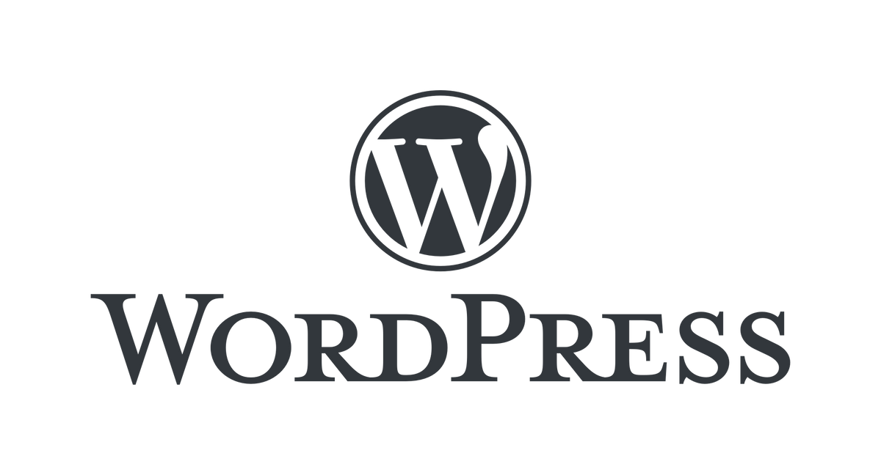
WordPress est un Système de gestion de contenu (SGC) gratuit et open source. Il permet de créer des sites Internet complets et variés, reposant sur une base de données MySQL. WordPress est le leader incontesté des SGC, il propulse un très grand nombre de blogs et de sites de e-commerce.

Slide 7

PHP (officiellement, ce sigle est un acronyme récursif pour PHP Hypertext Preprocessor ) est un langage de scripts généraliste et Open Source, spécialement conçu pour le développement d'applications web. Il peut être intégré facilement au HTML.

Slide 9


